Slide 1

Тема Всемирного дня защиты прав потребителей 2026 года
Безопасные товары, уверенные потребители(Safe Products, Confident Consumers).
План проведения занятия :
1. История Всемирного дня прав потребителей;
2. Права потребителя;
3. Защита прав потребителей при продаже товаров и услуг;
4. Безопасные и качественные товары
подготовлено центром по информированию и консультированию потребителей ФБУЗ «Центр гигиены и эпидемиологии в Новгородской области»

Slide 2
1. История Всемирного дня прав потребителей
Ежегодно во всем мире по решению Организации Объединенных Наций 15 марта отмечается как Всемирный день прав потребителей. В этот день в 1961 году впервые в мировой истории президентом США Джоном Кеннеди были провозглашены четыре неотъемлемых потребительских права американских граждан:
1. на безопасность того, что им предлагают на потребительском рынке для их жизни, здоровья и имущества;
2. на достаточно полную и достоверную информацию о товарах и услугах, на основе которой они могли бы выбрать для себя наиболее подходящее;
3. на саму возможность выбирать, а не брать "что дают";
4. наконец, на внимание властей, устанавливающих правила поведения на потребительском рынке, к их нуждам и интересам.

Slide 3

В России основополагающий закон "О защите прав потребителей" был принят 7 февраля 1992 года, со значительным отставанием от других развитых стран, но с учетом их богатого опыта в этой сфере.
С тех пор для защиты прав потребителей в нашей стране созданы государственные и муниципальные органы, в большинстве регионов по инициативе граждан возникли общественные объединения, появились юристы, экономисты, журналисты, которые специально занимаются - по долгу службы или по личной инициативе - защитой прав потребителей. Но, разумеется, их миссия не защитить всех, чьи потребительские права были нарушены – это просто невозможно, а научить каждого самому защитить себя и своих близких. И, конечно, чем раньше этому научиться, тем лучше.

Slide 4

Россия впервые отметила Всемирный день прав потребителя в 1992 году, когда был принят закон РФ "О защите прав потребителей", законодательно закрепивший потребительские права граждан, а также права и обязанности организаций, торгующих или оказывающих услуги. Более широко этот праздник отмечался во всех регионах в 1994 г., но официально начало ему положено в 1996 году с момента вступления Российской Федерации во Всемирную Организацию Союза потребителей. Особенностью этого праздника является то, что он проводится каждый год под определенным девизом.

Slide 5

Традиции праздника
Поскольку разнообразие товаров и услуг настолько огромно, что охватить его практически невозможно и было решено посвящать этот день одной теме.
В этом году Всемирный день прав
потребителей пройдет под девизом:
«Безопасные товары, уверенные потребители
(Safe Products, Confident Consumers)».

Slide 6
2. Права потребителей

Slide 7

Знание собственных прав как потребителя товаров или услуг позволит не только защититься от неправомерных действий продавцов или операторов услуг, но и сэкономить. Базовые знания о Законе прав потребителя позволяют применять права потребителя в повседневной жизни: право на полную информацию о товаре/услуге, право на качество и безопасность товара/услуги, право на отказ (возврат) товара/услуги.
Важно, чтобы потребители, как участники рынка не были пассивными и проявляли ответственную гражданскую позицию в случае обнаружения или приобретения небезопасной продукции.

Slide 8

Права потребителей на
просвещение
Право потребителей на просвещение в области защиты прав потребителей обеспечивается посредством включения соответствующих требований в государственные образовательные стандарты, в общеобразовательные и профессиональные программы, а также посредством организации системы информации потребителей об их правах и о необходимых действиях по защите этих прав через средства массовой информации и иными способами.
Просвещение в области защиты прав потребителей не может быть действенно защищенным без информирования людей о некачественных, опасных товарах, работах, услугах, о недобросовестных продавцах, изготовителях, исполнителях.

Slide 9

Право на качество
Качество товара/услуги должно соответствовать условиям договора.
При отсутствии в договоре условий о качестве товара/услуги продавец/исполнитель обязан передать товар соответствующий целям, для которых товар(услуга)используется.
Право потребителя на качество товаров (работы, услуги) записано в ст. 4 Закона
Продавец (исполнитель) обязан передать потребителю товар (выполнить работу, услугу) качество которого соответствует договору. При отсутствии в договоре условий о качестве, товар (работа, услуга) должен соответствовать предъявляемым требованиям и пригодным для целей, для которых товар (работа, услуга) такого рода обычно используется. Если продавец (исполнитель) при заключении договора был поставлен потребителем в известность о конкретных целях приобретения товара (выполнения работы, оказания услуги), продавец (исполнитель) обязан передать потребителю товар (выполнить работу, оказать услугу), пригодный для использования в соответствии с этими целями.
При продаже товара по образцу и (или) описанию продавец обязан передать потребителю товар, который соответствует образцу и (или) описанию.

Slide 10
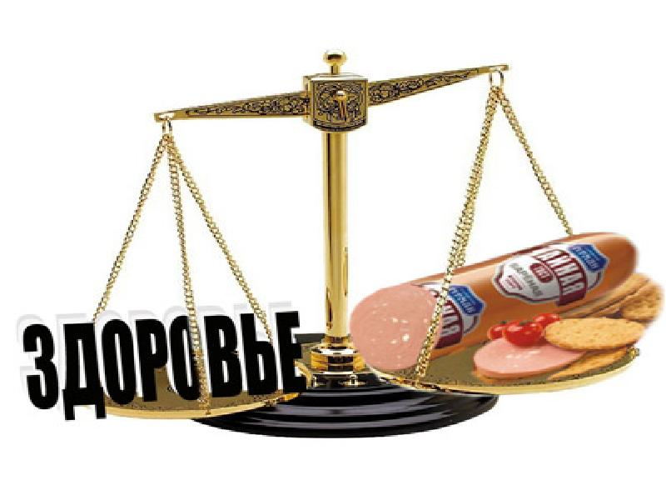
Право на безопасность
Право на безопасность - что это такое? Это состояние товара в обычных условиях его использования, хранения, транспортировки и утилизации, при котором риск вреда жизни, здоровью и имуществу потребителя ограничен допустимым уровнем.
Потребитель имеете право на то, чтобы товар (работа, услуга) были безопасны для жизни, здоровья, имущества потребителя и окружающей среды и не причинял вред имуществу потребителя (ст. 7 Закона).
Требования, которые должны это обеспечивать, являются обязательными и устанавливаются в порядке, определяемом законом.

Slide 11
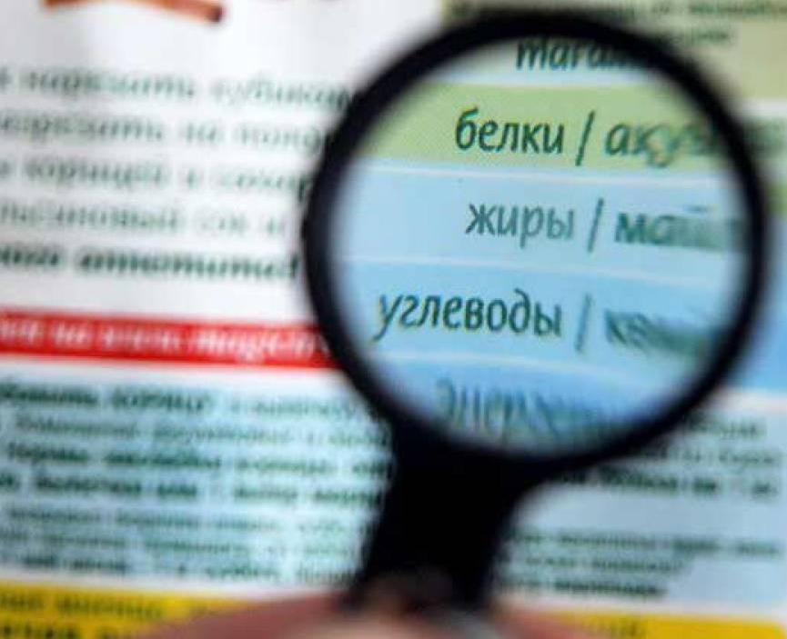
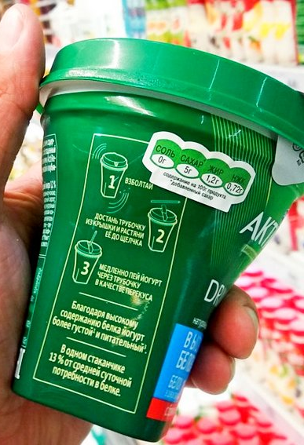
Право на информацию
Информация - один из критериев для выбора товаров. Это зависит от того, что только на основании достоверной и полной информации потребитель может выбрать товар, который обладает всеми необходимыми ему свойствами. Таким образом, с правом потребителей на информацию связано право их на выбор.
Информация о товарах (работах, услугах) в соответствии с п. 2 ст. 8 Закона РФ "О защите прав потребителей" должна в наглядной и доступной форме доводиться до сведения потребителя при заключении договоров о реализации товаров (выполнении работ, оказании услуг) способами, принятыми в отдельных сферах обслуживания.

Slide 12
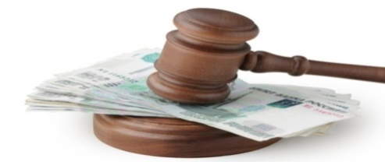
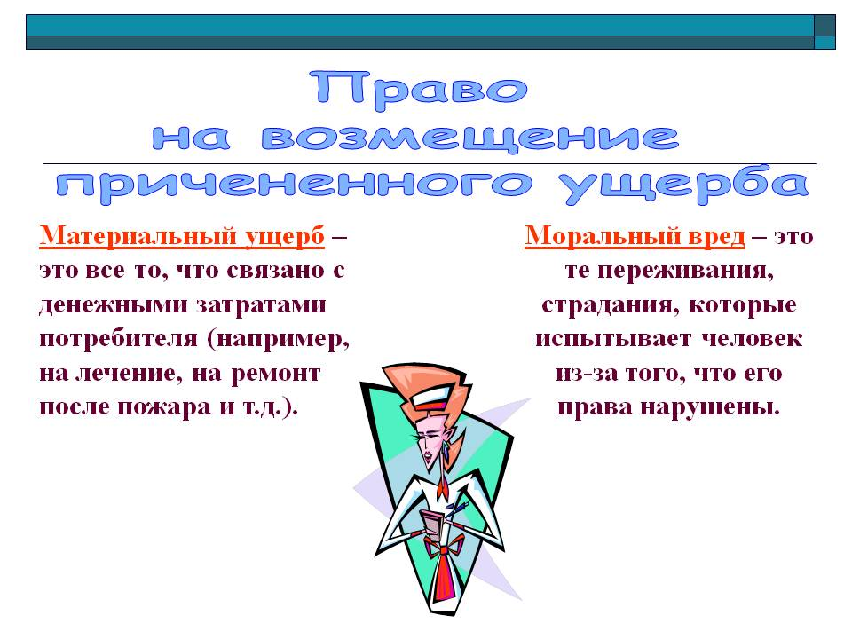
Право на возмещение ущерба и компенсацию морального вреда
Согласно ст.14 Закона недобросовестный продавец несет полную ответственность за все недостатки товара. Вред, причиненный жизни, здоровью или имуществу потребителя вследствие конструктивных, производственных, рецептурных или иных недостатков товара (работы, услуги), подлежит возмещению в полном объеме.
Право требовать возмещения вреда, причиненного вследствие недостатков товара (работы, услуги), признается за любым потерпевшим независимо от того, состоял он в договорных отношениях с продавцом (исполнителем) или нет.

Slide 13


Право на судебную защиту
Согласно ст. 17 Закона РФ
«О защите прав потребителей»
Иски о защите прав потребителей могут быть предъявлены по выбору истца в суд по месту:
нахождения организации, если ответчиком является индивидуальный предприниматель (ИП), - его жительства;
жительства или пребывания истца;
заключения или исполнения договора.
Потребители, по искам, связанным с нарушением прав потребителей, освобождаются от уплаты государственной пошлины в соответствии с законодательством РФ о налогах и сборах.
По договорам, заключенным несовершеннолетними, за восстановлением нарушенного права потребителя в суд могут обратиться родители ребенка или иные его законные представители.

Slide 14
III. Права потребителей при продаже товаров и услуг

Slide 15
Права потребителя при обнаружении в товаре недостатков(ст. 18 Закона)
По выбору потребителя
Замена на товар этой же марки (модели, артикула)
Замена на такой же товар другой марки (модели, артикула)
с перерасчётом покупной цены
Соразмерное уменьшение покупной цены
Незамедлительное безвозмездное устранение недостатков товара или возмещения расходов на их исправление потребителем или третьим лицом
Отказ от исполнения договора купли-продажи и возврат уплаченной за товар суммы

Slide 16
В случае обнаружения недостатков в технически сложном товаре
При обнаружении недостатка в течение 15 дней со дня передачи товара потребителю
1. Отказаться от исполнения договора купли- продажи и потребовать возврата уплаченной суммы
2. Заменить на
► товар этой же марки (модели , артикула),
► такой же товар другой марки (модели, артикула) с перерасчётом покупной цены
По истечении этого срока указанные требования подлежат удовлетворению в одном из следующих случаев:
►Обнаружение существенного недостатка товара;
►Нарушение установленных Законом сроков устранения недостатков товара;
►Невозможность использования товара в течение каждого года гарантийного срока в совокупности более чем 30 дней вследствие неоднократного устранения различных его недостатков.

Slide 17
права потребителя при обнаружении недостатков выполненной работы (оказанной услуги)
1. Безвозмездное устранение недостатков выполненной работы (оказанной услуги)
3. Безвозмездное изготовление другой вещи из такого материала такого же качества или повторного выполнения работы. При этом потребитель возвращает ранее переданную исполнителем вещь
2. Возмещение понесённых расходов по устранению недостатков выполненной работы (оказанной услуги) своими силами или третьими лицами.
4. Соответствующее уменьшение цены выполненной работы (оказанной услуги)
Если в установленный договором срок недостатки выполненной работы (оказанной услуги) не устранены исполнителем.
Если обнаружены существенные недостатки выполненной работы (оказанной услуги) или иные существенные отступления от
условий договора
Отказ от исполнения договора о выполнении работы (оказании услуги) и полное возмещение убытков

Slide 18
IV. Безопасные и качественные товары

Slide 19

Что послужило объявлению темы
«Безопасные товары, уверенные потребители»
2026 года выбрана не случайно. В эпоху онлайн-торговли проблема безопасности продукции стала масштабной. Наличие надежных правовых рамок, защищающих граждан от некачественной и опасной продукции, становится необходимостью. По данным Организации экономического сотрудничества и развития (ОЭСР), ошеломляющие 87% отозванных или запрещенных товаров все еще доступны для покупки в интернете.
Последствия небезопасных товаров - это не просто испорченное настроение. Это:
- Угроза жизни и здоровью. От детских игрушек с токсичными красителями до электроники, вызывающей пожар.
- Подрыв экономического доверия. Когда потребитель теряет уверенность, страдает вся рыночная система.
- Глобальное неравенство. Бремя некачественных товаров непропорционально ложится на наиболее уязвимые слои населения по всему миру.

Slide 20

Уверенность как
основа рынка:
Девиз «Безопасные товары, уверенные потребители» — это не просто лозунг на один день. Это формула здоровой экономики. Уверенность потребителя - это топливо для честного бизнеса, стимул для инноваций и лучший контролер для недобросовестных производителей.
15 марта 2026 года - это повод задуматься не только о своих правах, но и о своей роли. В глобальном мире ответственность за безопасность рынка распределена между всеми: международными организациями, такими как Consumers International и ООН, национальными регуляторами, как Роспотребнадзор, бизнесом и, конечно, нами — потребителями. Только совместными усилиями можно построить мир, где покупка не будет связана с риском, а уверенность станет нормой.

Slide 21
Основные угрозы небезопасных товаров:
Риски для здоровья и жизни. Токсичные материалы в детских игрушках, пожароопасная электроника, фальсифицированные продукты питания – все это может причинить серьезный вред.
Экономические последствия. Приобретение некачественного товара – это всегда потерянные деньги.
Социальное неравенство. Наиболее уязвимые слои населения чаще сталкиваются с опасной продукцией из-за ее кажущейся доступности.
В этих условиях особую значимость приобретает правовая грамотность потребителей и знание современных инструментов защиты своих прав.

Slide 22
Что нужно знать потребителю:
Право на безопасность товаров закреплено в статье 7 Закона Российской Федерации от 07.02.1992 № 2300-1 «О защите прав потребителей». Это базовое право действует независимо от способа покупки – в обычном магазине или через интернет.
С 2024 года вступили в силу Единые правила в области защиты прав потребителей (утверждены Декретом Высшего Государственного Совета Союзного государства от 06.12.2024 № 6), устанавливающие единые стандарты защиты для России и Беларуси.
С 1 октября 2026 года вступает в действие Федеральный закон от 31.07.2025 № 289-ФЗ «Об отдельных вопросах регулирования платформенной экономики в Российской Федерации», который усиливает ответственность маркетплейсов и интернет-магазинов за безопасность реализуемых товаров.

Slide 23
Методы, повышающие безопасность товара для потребителя
Информирование потребителя — раскрытие всей информации, необходимой для безопасного пользования товаром. Информация должна быть доступна до покупки и после нее. В частности, должна прилагаться инструкция на родном для потребителя языке.
Обязательное получение сертификата о безопасности товара. Для этого могут устанавливаться специальные требования, соблюдение которых проверяется перед выдачей сертификата.
Установление срока годности - периода, по истечении которого товар считается непригодным для использования по назначению.
Государство может также создавать и поддерживать систему информирования о небезопасных товарах. Например, в Европейском союзе действует Портал безопасности (англ. Safety Gate). Он является оперативной системой предупреждения об опасных непродовольственных товарах.
В нашей стране можно проверить, не числится ли товар в реестре опасной
продукции на сайте zpp.rospotrebnadzor.ru

Slide 24
Цифровые помощники потребителя:
Современные технологии дают потребителю мощные инструменты проверки товаров:
Цифровая маркировка «Честный ЗНАК». Сканируйте код Data Matrix на товаре и получайте полную информацию о его происхождении и легальности.
Государственный информационный ресурс в сфере защиты прав потребителей (ГИР ЗПП). На сайте zpp.rospotrebnadzor.ru можно проверить, не числится ли товар в реестре опасной продукции.

Slide 25
Изменения в Законе РФ о защите прав потребителей
Отмена обязательного штрафа 50%
Одна из поправок касается потребительского штрафа – 50% сверху от суммы иска, которые продавец платил, если дело доходило до суда. Изначально это задумывалось как способ стимулировать бизнес решать споры мирно и не тянуть время.
Теперь штраф перестаёт быть обязательным. Суд может не назначать его, если:
потребитель сам помешал урегулировать проблему до суда – например, не передал товар на проверку или экспертизу вовремя;
продавец не успел выполнить требования по причинам, которые от него не зависят, например, связанным с контрагентами;
стороны пытались договориться без суда.
Для обычного покупателя почти ничего не меняется. Если магазин действительно продал брак, нарушил договор купли-продажи или игнорирует претензии, вы можете требовать компенсацию и идти в суд.

Slide 26
Конец «золотых неустоек»
Раньше просрочка могла обходиться продавцу очень дорого. По закону начисляли 1% от цены товара за каждый день просрочки обязательств по договору. Если спор тянулся месяцами, набегала сумма, которая в 2-3 раза превышала стоимость покупки.
(Например, если вопрос с ремонтом системного блока за 100 тысяч рублей
решается 3 месяца, неустойка может составить несколько сотен тысяч. В
итоге итоговая выплата оказывалась больше цены самого товара).
С 1 февраля 2026 года общая неустойка не может быть больше стоимости товара. То есть максимум – 100% его цены.
Что это означает:
тянуть спор ради процентов бессмысленно – больше стоимости покупки всё равно не начислят;
если продавец нарушил сроки, компенсацию всё равно можно требовать, но без получения покупателем «дохода» сверху.
Идея поправки в том, что неустойка должна компенсировать неудобства, а не превращаться в способ заработка.

Slide 27
Удар по перекупщикам исков
Потребительский спор часто выглядел так: человек купил товар с браком, магазин тянет с ремонтом или возвратом, и у покупателя нет времени разбираться, ходить по экспертизам и судиться.
В таких ситуациях он мог уступить права требования. Этот процесс называется цессией – покупатель подписывал договор, по которому передавал свои требования юристам. Взамен получал деньги сразу, но меньше, чем мог бы взыскать в суде. А дальше уже юридические компании судились с продавцом.
С 1 февраля 2026 года уступить право требования потребительского штрафа и неустойки до вступления решения суда в силу нельзя. Сначала нужно получить решение суда, и только потом можно передавать право взыскания.

Slide 28
Сначала ремонт, потом возврат
По закону у покупателя всегда был выбор: ремонт, замена или возврат денег. Это логично – если товар бракованный, человек должен получить компенсацию.
Но этим правом иногда пользовались не совсем по назначению. Даже мелкие или легко устранимые дефекты становились поводом требовать полный возврат денег – иногда спустя месяцы использования.
Для большинства покупателей ничего не изменится. Зато становится сложнее возвращать деньги из-за мелких дефектов, использовать возврат как способ обновить технику и манипулировать сроками ради штрафов.

Slide 29
Учёт износа
В некоторых случаях человек пользовался техникой месяцами или даже годами, а потом из-за выявленного дефекта требовал вернуть всю стоимость покупки.
Формально закон это допускал. Поэтому появлялись истории, когда:
автомобиль с пробегом возвращали почти как новый;
бытовую технику и смартфоны сдавали перед выходом новой модели;
товаром фактически пользовались, а потом забирали деньги обратно.
Теперь для технически сложных товаров компенсацию смогут считать с учётом года выпуска и фактического состояния. То есть вернут не цену нового устройства, а стоимость аналогичного товара с учётом эксплуатации.

Slide 30
Рекомендации потребителю товаров и услуг:
Изучать и сравнивать информацию о товаре/услуге до совершения покупки.
После оплаты покупки сохранять чек/квитанции, подтверждающие покупку.
При получении товара/услуги в присутствии продавца/курьера проверять внешний вид, качество (отсутствие дефектов), работоспособность приборов, срок годности и прочие характеристики.
Если в процессе эксплуатации возникли проблемы, указывающие на производственный дефект, сразу сообщать об этом продавцу.
Оформлять запросы продавцу в письменном виде, чтобы дата обращения и его текст были зафиксированы.

Slide 31
Ключевые правила
Помни, что кроме прав у потребителя есть и ответственность: ознакомиться перед покупкой с доступной информацией или запросить недостающую, проверить товар при оплате, соблюдать срок возврата товара, внешний вид и пр.
Если качество приобретенного товара или услуги оказалось плохим, обязательно воспользуйся своим правом потребителя и добейся получения качественного продукта/сервиса в соответствии законодательством РФ
Старайся разрешить спорную ситуацию мирным путем: продавцы дорожат своей репутацией и клиентами, поэтому всегда стараются разрешать конфликты в правовом поле.
Если есть сомнения в своей правоте, посоветуйся с более опытным человеком или обратись за консультацией в Роспотребнадзор.

Slide 32
Как действовать в новых условиях
Новые правила не усложняют жизнь покупателю – они просто требуют действовать последовательно. Если вы хотите починить или вернуть бракованный товар, достаточно соблюдать несколько простых шагов.
Передавайте товар на экспертизу. (например:купили смартфон, а он не включается. Продавец просит диагностику, а вы отказываетесь и подаёте иск. Суд может решить, что вы не дали возможности проверить дефект).
Дайте шанс на ремонт, если поломка мелкая. Например, у ноутбука перестала работать клавиша, а замена клавиатуры занимает пару дней. Требование сразу вернуть деньги – избыточное.

Slide 33
Заключение:
Тема 2026 года — это призыв к действию для всех. Для бизнеса - вкладываться в качество, а не в маскировку недостатков. Для государства — укреплять контроль и международное сотрудничество. Для нас с вами - перестать быть пассивными покупателями и стать уверенными, требовательными и грамотными потребителями.
Настоящая независимость начинается с доверия. Доверия к тому, что лежит на вашей тарелке, стоит в вашем доме, что вы даете своим детям. Безопасный продукт - это фундамент, на котором строится уверенность человека в завтрашнем дне. И эту уверенность мы должны защищать вместе.

